Slide 1
Kapittel 3: Hvorfor kan vi drikke vann fra springen?
Notes:
HVORFOR KAN VI DRIKKE VANNET FRA SPRINGEN?
Vi må rense vannet før vi drikker det for at vi ikke skal bli syke. I dette kapittelet får du vite hvorfor og hvordan vi gjør det.

Slide 2
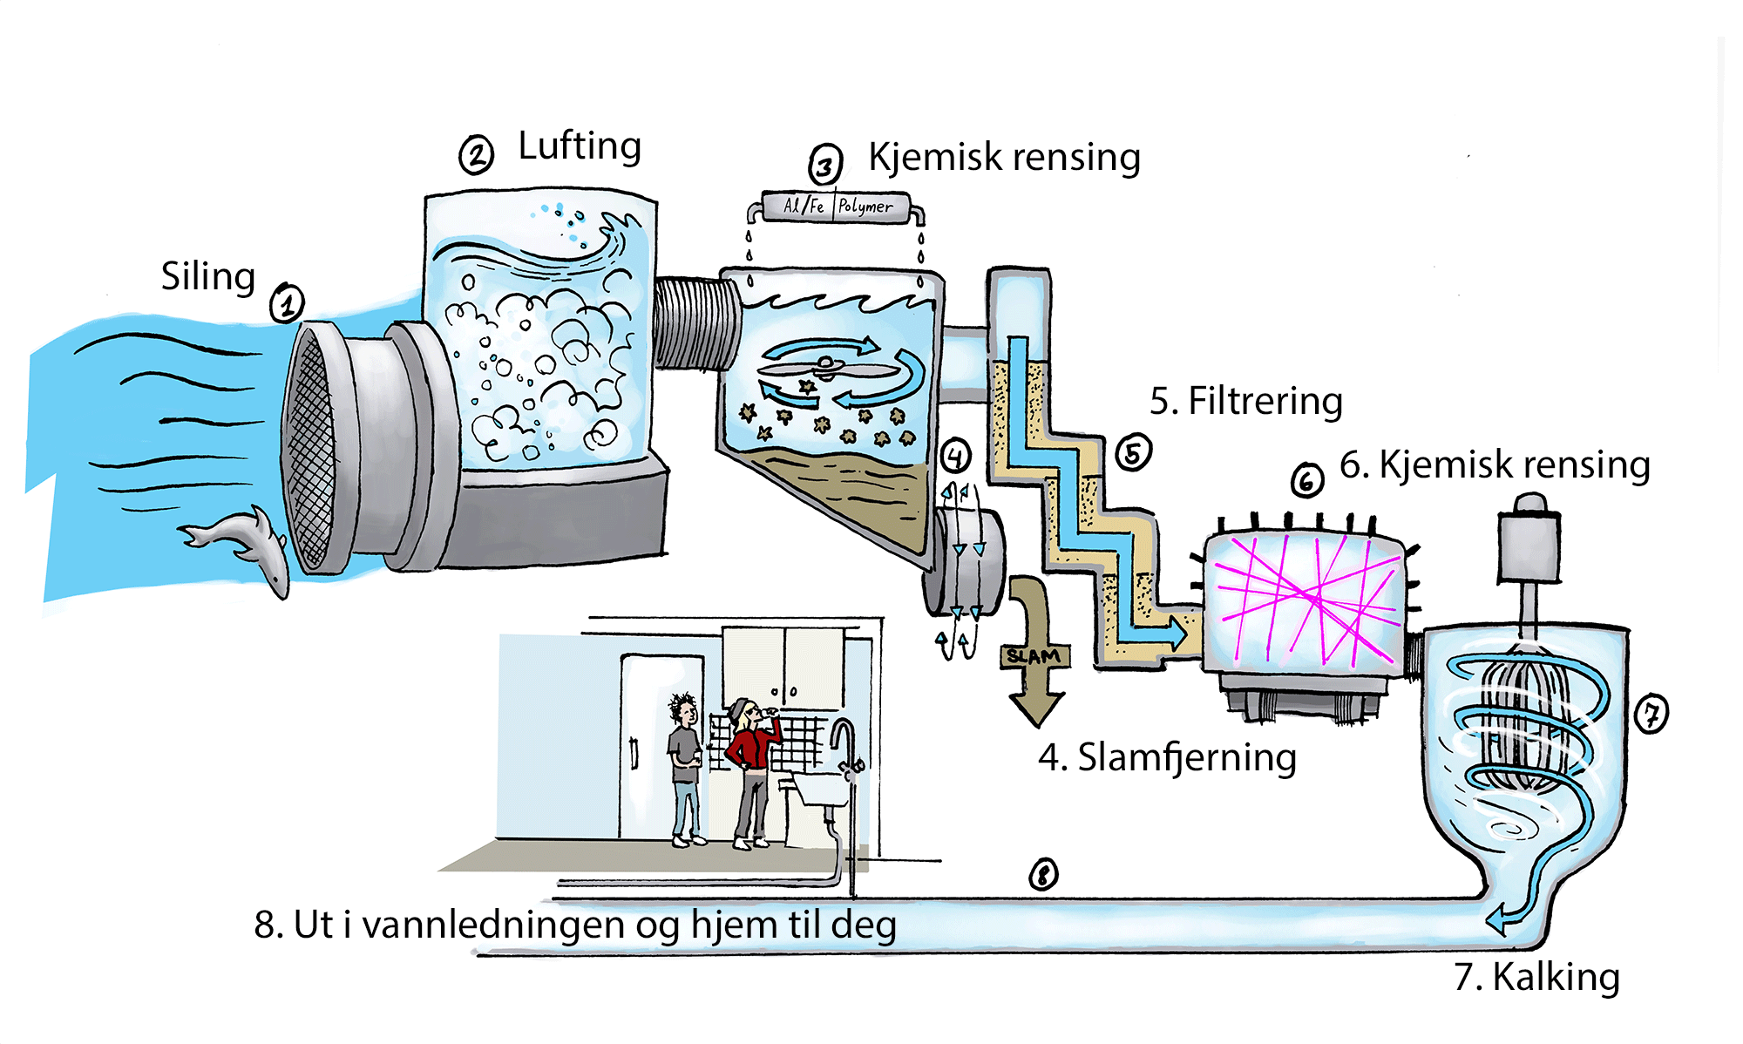
Notes:
Tegningen over viser et nytt anlegg for behandling av drikkevann i Oslo. Det er mange måter å behandle drikkevann på. Målene er de samme:
Rensing.
Først fjernes mye rusk og rask fra vannet. Fisk skal også stoppes. Det skjer ved å sile vannet på forskjellige måter.
Behandling av vannet
Det er viktig å drepe det som kan gi sykdommer. Vannet skal desinfiseres. Det betyr å ta livet av bakterier, virus og parasitter. Det betyr også å ta vekk andre skadelige stoffer. Ikke alle vannverk gjør likt. Det kommer an på hvordan vannet er på stedet.

Slide 3
1: Siling
Dette skjer når det tas vann fra en innsjø eller ei elv:
I enden av røret som vannet går inn av, er det en sil. Den er laget av duk, eller den er ei grind. Den hindrer at fisk, gress, barnåler, greiner og mye annet rusk og rask følger med til vannverket.
Vannet ledes deretter gjennom enda en eller flere siler eller filtre med finere maskevidde, som fjerner enda mindre biter.

Slide 4
2:Lufting
Lufting betyr å sende luft (oksygen) inn i vannet.
For å fjerne stoffer som radon, jern og mangan som kan være skadelig for helsa
For å gi vannet bedre lukt og smak. Vann med lite oksygen, kan få dårlig lukt og smak. Særlig kan det ramme grunnvann
Vannet kan luftes slik:
Vannet går til noen store beholdere. I bunnen av beholderne blir det sprøytet luft inn i vannet. Det er det samme prinsippet som brukes i boblebad.
Vannet kan sendes nedover noe som likner på brede trapper. Da forbinder oksygenet i lufta seg med vannet.
Vannet kan dusjes inn i et basseng. Oksygenet i lufta forbinder seg med vanndråpene

Slide 5
3: Kjemisk rensing
I vannet er det bitte små dyr og insekter, rusk, bakterier og virus, små partikler og en del kjemiske forbindelser. Vannet kan ha litt farge på grunn av oppløste planterester (humus). Mye av dette kan tas vekk hvis vannet blir tilsatt noen spesielle stoffer..
Først har vi karbondioksid (CO2) og kalk i vannet. Dette kalles for alkalisering. Det gjør vi for at vannet skal ha en jevn og passe surhetsgrad (pH-verdi). Dette er viktig for at de stoffene vi har i vannet etterpå, skal virke best mulig.
Vi har i stoffer som inneholder aluminium eller jern. De er kjemikalier. De dryppes ned i vannet. Store røreordninger blander vannet og kjemikaliene. Stoffene gjør at det som skal vekk, klumper eller fnokker seg sammen. Da blir de tyngre og synker til bunns.
Vi kan ha veldig fin sand i vannet som kalles mikrosand. Sanda fester seg til fnokkene og gjør dem tyngre.
Til slutt kan vi ha et klebemiddel i vannet, et polymer, som gjør at fnokkene blir seige og kleber seg sammen.
Fnokkene synker til bunns. Det kalles felling. Da kan fnokkene skrapes vekk. Fnokkene kan også sette seg på plater som stilles på skrå i bassenget. Så kan platene renses. Det at partiklene klumper seg sammen, kalles også koagulering. Denne renseprosessen kan få vekk farge, partikler, bakterier, virus, soppsporer og parasitter, men ikke alt.
Fnokkene som synker til bunns, kalles slam og pumpes videre til slambehandlingen
Notes:
I vannet er det bitte små dyr og insekter, rusk, bakterier og virus, små partikler og en del kjemiske forbindelser. Vannet kan ha litt farge på grunn av oppløste planterester (humus). Mye av dette kan tas vekk hvis vannet blir tilsatt noen spesielle stoffer..
Først har vi karbondioksid (CO2) og kalk i vannet. Dette kalles for alkalisering. Det gjør vi for at vannet skal ha en jevn og passe surhetsgrad (pH-verdi). Dette er viktig for at de stoffene vi har i vannet etterpå, skal virke best mulig.
Vi har i stoffer som inneholder aluminium eller jern. De er kjemikalier. De dryppes ned i vannet. Store røreordninger blander vannet og kjemikaliene. Stoffene gjør at det som skal vekk, klumper eller fnokker seg sammen. Da blir de tyngre og synker til bunns.
Vi kan ha veldig fin sand i vannet som kalles mikrosand. Sanda fester seg til fnokkene og gjør dem tyngre.
Til slutt kan vi ha et klebemiddel i vannet, et polymer, som gjør at fnokkene blir seige og kleber seg sammen.
Fnokkene synker til bunns. Det kalles felling. Da kan fnokkene skrapes vekk. Fnokkene kan også sette seg på plater som stilles på skrå i bassenget. Så kan platene renses. Det at partiklene klumper seg sammen, kalles også koagulering. Denne renseprosessen kan få vekk farge, partikler, bakterier, virus, soppsporer og parasitter, men ikke alt.
Fnokkene som synker til bunns, kalles slam og pumpes videre til slambehandlingen

Slide 6
4: Filtrering
Vannet blir sendt gjennom et eller flere bassenger som er fylt av sand eller kull. Sand og kull virker som et filter. Dette gjøres for å fjerne de partiklene som måtte være igjen i vannet.
Det tar vekk lukt- og smakstoffer. Rester av aluminium eller jern som ble brukt i den kjemiske fellinga, tas også vekk her.
Vannet kan filtreres gjennom en membran. En membran er en duk. Dersom membranen har veldig, veldig små åpninger, kan bakterier og virus stoppes.
Denne filtreringen etterpå kaller vi etterpolering—den siste finpussen.

Slide 7
Smittestoffer skal stoppes
Siling kan ikke stanse små organismer som bakterier og virus eller stoffer som er oppløst i vannet. Siling eller filtrering kalles forbehandling av vannet. Etterpå kommer flere ting som desinfiserer vannet. Det er den virkelige vannbehandlingen. Da skal det lages hygieniske barrièrer. Det betyr å lage stengsler eller hindringer som skal sikre at drikkevannet ikke inneholder ting som gjør oss syke. Bakterier, parasitter og virus skal drepes.
Hygieniske barrièrer kan være:
Vi kan lufte vannet
Vi kan tilsette stoffer som får små partikler til å synke eller flyte, slik at de kan skrapes vekk
Vi kan bruke en spesiell membran, som er en duk med veldig små hull
Vi kan la vannet renne sakte gjennom sand. Det heter langsomfiltrering.
Vi kan sende ultrafiolette stråler gjennom vannet (UV-stråler)
Vi kan ha klor i vannet
Vi kan sende ozongass gjennom vannet
Notes:
Siling kan ikke stanse små organismer som bakterier og virus eller stoffer som er oppløst i vannet. Siling eller filtrering kalles forbehandling av vannet. Etterpå kommer flere ting som desinfiserer vannet. Det er den virkelige vannbehandlingen. Da skal det lages hygieniske barrièrer. Det betyr å lage stengsler eller hindringer som skal sikre at drikkevannet ikke inneholder ting som gjør oss syke. Bakterier, parasitter og virus skal drepes.
Det skal heller ikke være for mye av andre stoffer som vi kan bli syke av. Det kan være kjemiske stoffer som kommer fra olje eller stoffer som brukes til å sprøyte planter med. Slike stoffer er det veldig vanskelig å rense vekk fra drikkevannet, det er nesten umulig, så her er det om å gjøre å hindre at de kommer i drikkevannet fra starten av.
Hygieniske barrièrer kan være:
Vi kan lufte vannet
Vi kan tilsette stoffer som får små partikler til å synke eller flyte, slik at de kan skrapes vekk
Vi kan bruke en spesiell membran, som er en duk med veldig små hull
Vi kan la vannet renne sakte gjennom sand. Det heter langsomfiltrering.
Vi kan sende ultrafiolette stråler gjennom vannet (UV-stråler)
Vi kan ha klor i vannet
Vi kan sende ozongass gjennom vannet

Slide 8
Ultrafiolett stråling (UV-stråling)
UV-stråling er en måte å desinfisere vannet på.
Ultrafiolette stråler er lysbølger som ikke er synlige for oss.
Noen UV-stråler har mye større virkning enn andre, og de kan drepe bakterier, virus, soppsporer og andre mikroorganismer.
Dette skjer ved at UV-strålene trenger inn i organismens celler og skader DNA-strukturen (arvematerialet) slik at den ikke lenger kan kopiere seg.
Notes:
UV-stråling er en måte å desinfisere vannet på. Vannet går inn i en beholder. I veggene i beholderen er det lamper som sender UV-stråler på kryss og tvers gjennom vannet. Stadig flere vannverk bruker UV-stråler. Klor brukes også til å desinfisere vannet, men UV-stråler tar smittestoffene enda bedre enn klor.
Ultrafiolette stråler er lysbølger som ikke er synlige for oss. En naturlig kilde til UV-stråler er sola, og vi får hver dag UV-stråler på oss. Disse strålene har en mer konsentrert energi enn det synlig lys har. Noen UV-stråler har mye større virkning enn andre, og de kan drepe bakterier, virus, soppsporer og andre mikroorganismer.
Det skjer ved at UV-strålene trenger inn i organismens celler og skader DNA-strukturen (arvematerialet) slik at den ikke lenger kan kopiere seg. Organismen har derfor ikke mulighet til å formere seg og vil dø ut. En fordel med å drepe mikroorganismer på denne måten, fremfor å drepe dem med for eksempel klor, er at organismen ikke får mulighet til å gjøre seg resistent (motstandsdyktig). En annen fordel er at de ultrafiolette strålene ikke vil bli hengende igjen på overflaten av vannet, slik mange desinfiserende midler gjør. Bruk av UV-stråler i drikkevannsbehandling er en fordel siden det også beskytter mot mikroorganismer som tåler klor.

Slide 9
Kloring
Klor er antagelig kjemikalet som har reddet flest menneskeliv.
Blir mest bruk i hele verdens for å desinfisere drikkevann
Når vi har klor i vannet, blir bakterier og virus drept.
Klor er svært effektivt mot tarmbakterier fra mennesker og dyr
Notes:
Klor er antakelig det kjemikaliet som har reddet flest menneskeliv. Det er det middelet som blir mest brukt i hele verden for å desinfisere drikkevann. Når vi har klor i vannet, blir bakterier og virus drept. Klor er svært effektivt mot tarmbakterier fra mennesker og dyr.
Bakterier og virus har et slags skall rundt seg, en cellevegg og en cellemembran. Klor angriper skallet og trenger inn i cellen og ødelegger arvematerialet. Når du bader i et badebasseng, er lukten du kjenner i svømmehallen klor som er tilsatt vannet. Klor dreper ikke parasitter som Giardia og Cryptosporidium. De kan gi kraftig diaré og sterke magesmerter som kan vare i ukevis. Parasittene drepes ved koking og ved bruk av UV-stråling og ozongass.

Slide 10
Ozon-behandling
Vi kan bruke ozongass som en måte å desinfisere vannet på. Ozon kan drepe bakterier, parasitter og virus. Ozon kan drepe parasitter bedre enn klor, men dårligere enn UV-stråler.
Kalking
Før vannet sendes ut som ferdig drikkevann, har vi på nytt karbondioksid og kalk i vannet. Det er for at vannet skal ha en surhetsgrad på ca. 8. Det betyr at det ikke er så surt. Kalken danner et beskyttende lag inne i vannrørene, slik at det blir mindre tæring på dem. Da varer de lenger, og vi får mindre kobber i drikkevannet hvis det er kobberrør i husene til folk. Vi kaller denne siste prosessen for alkalisering og pH-justering
Behandling av slam
Slam er det vi har tatt ut av vannet. Først ser slammet ut som vannet i en sølepytt. Når vi behandler slammet, er det for å få ut vannet. Når slammet er tørt, kan det brukes til å gjøre jorda bedre å dyrke i.
Notes:
OZON-BEHANDLING
Vi kan bruke ozongass som en måte å desinfisere vannet på. Ozon kan drepe bakterier, parasitter og virus. Ozon kan drepe parasitter bedre enn klor, men dårligere enn UV-stråler.
KALKING
Før vannet sendes ut som ferdig drikkevann, har vi på nytt karbondioksid og kalk i vannet. Det er for at vannet skal ha en surhetsgrad på ca 8. Det betyr at det ikke er så surt. Kalken danner et beskyttende lag inne i vannrørene, slik at det blir mindre tæring på dem. Da varer de lenger, og vi får mindre kobber i drikkevannet hvis det er kobberrør i husene til folk. Vi kaller denne siste prosessen for alkalisering og pH-justering.
BEHANDLING AV SLAM
Slam er det vi har tatt ut av vannet. Først ser slammet ut som vannet i en sølepytt. Når vi behandler slammet, er det for å få ut vannet. Når slammet er tørt, kan det brukes til å gjøre jorda bedre å dyrke i.

Slide 11
Godt drikkevann
Ikke alle gjør likt
Vannverkene behandler vannet på litt forskjellig måte. Noen bruker grunnvann, noen bruker vann fra en innsjø eller ei elv.
Noen steder ligger vannet i et jordbruksområde, andre steder er det mye fjell og lite mennesker. Vannverkene finner ut hva som er nødvendig på hvert enkelt sted ut fra hvordan vannet er der. Hva gjør vannverket som du får drikkevannet ditt fra?
Krav til godt drikkevann:
Det skal være hygienisk betryggende, uten helseskadelige organismer og stoffer.
Det skal være kjemisk betryggende. Mange stoffer som finnes i naturen, er i drikkevannet.
Det er helt naturlig, men noen av dem skal det ikke være for mye av.
Det skal være klart.
Det skal være uten spesiell lukt og smak.
Det skal ikke virke tærende på rør og installasjoner
Temperaturen bør være mellom 2 og 12 °C.
Notes:
IKKE ALLE GJØR LIKT
Vannverkene behandler vannet på litt forskjellig måte. Noen bruker grunnvann, noen bruker vann fra en innsjø eller ei elv. Noen steder ligger vannet i et jordbruksområde, andre steder er det mye fjell og lite mennesker. Vannverkene finner ut hva som er nødvendig på hvert enkelt sted ut fra hvordan vannet er der. Hva gjør vannverket som du får drikkevannet ditt fra?
KRAV TIL GODT DRIKKEVANN
Drikkevann må vi se på som et næringsmiddel på lik linje med mat. Når du skrur på krana hjemme for å ta deg et glass vann, vil du at vannet skal smake godt, være uten lukt og ikke være helsefarlig å drikke. Vannverkene overvåker hele tida både kvaliteten på vannet, rørsystemene og om alt går som det skal i renseanleggene.
Nasjonalt folkehelseinstitutt (Folkehelsa) har utarbeidet krav for godt drikkevann. De viktigste er:
Det skal være hygienisk betryggende, uten helseskadelige organismer og stoffer.
Det skal være kjemisk betryggende. Mange stoffer som finnes i naturen, er i drikkevannet.
Det er helt naturlig, men noen av dem skal det ikke være for mye av.
Det skal være klart.
Det skal være uten spesiell lukt og smak.
Det skal ikke virke tærende på rør og installasjoner
Temperaturen bør være mellom 2 og 12 °C.

Slide 12
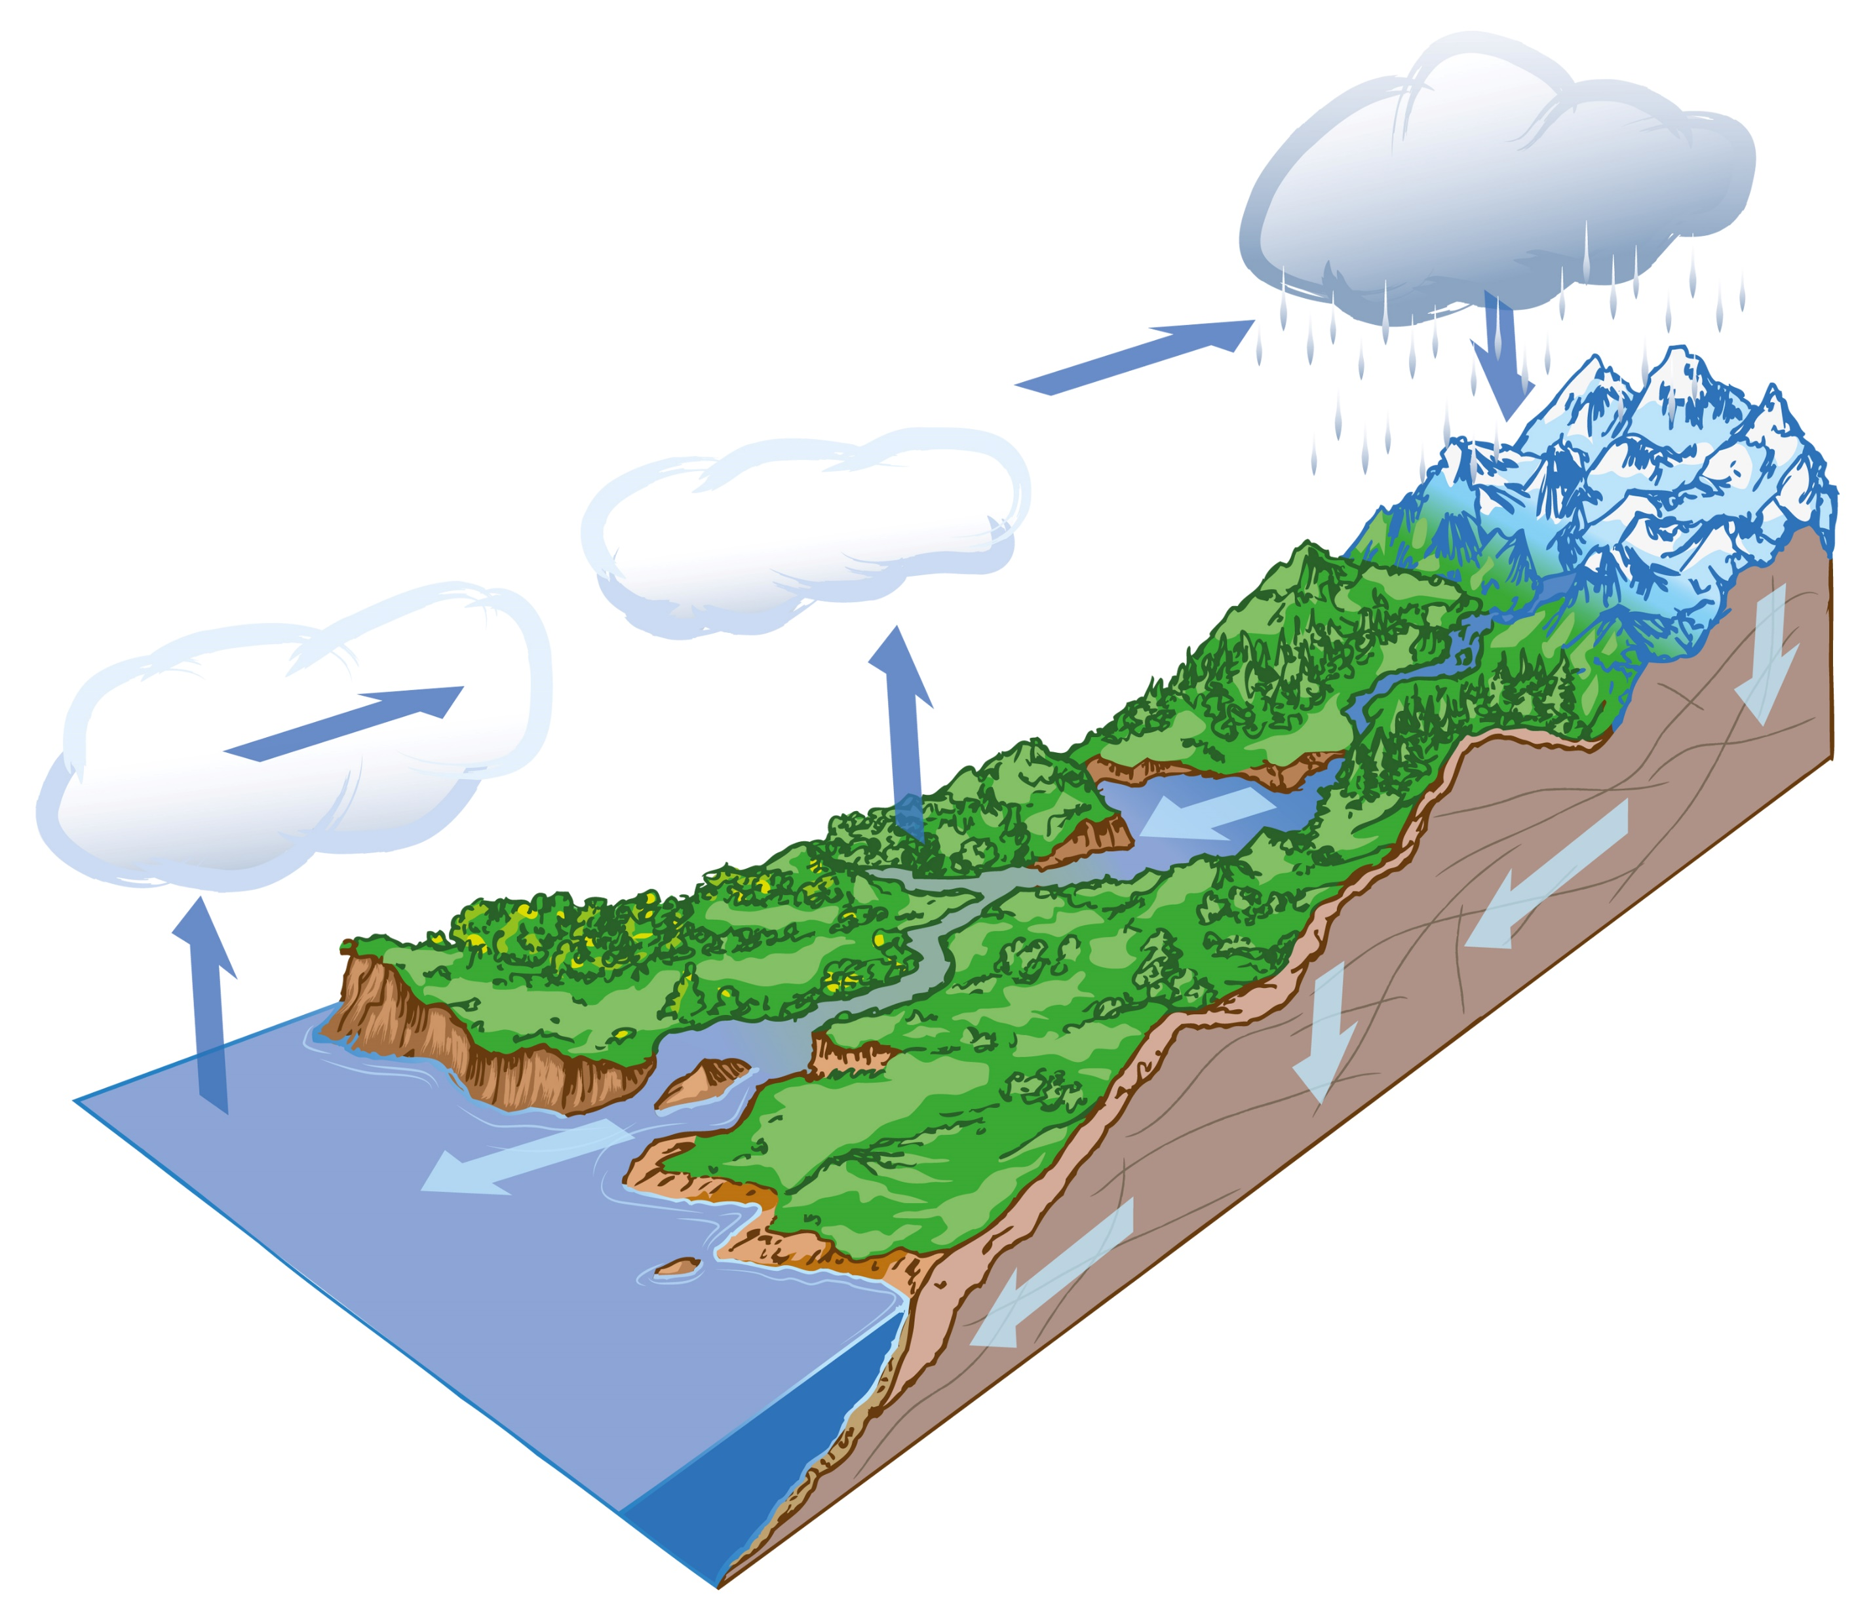
Vannets kretsløp
Notes:
Sola varmer opp vannet i havet. Vann fordamper og stiger opp i lufta. Høyere oppe blir dampen avkjølt og danner skyer. Når det er mye vann i skyene, faller vannet ned som nedbør. Nedbøren kan være snø eller regn og noen ganger hagl. Der klimaet er kaldt, blir jorda dekket av is, snø og breer, og noe av dette smelter om våren og sommeren. Andre steder er klimaet slik at det regner mye i perioder. Mesteparten av nedbøren faller rett ned i havet, fordi jordkloden er dekket av mer hav enn land.
Hvor blir det av nedbøren og smeltevannet på bakken? Noe av det renner som elver tilbake til havet. Noe vann synker ned i sprekker i jord og fjell og renner ut i havet den veien. Noe av vannet siger ned i jord og fjell og kan bli til kilder for drikkevann. Noe av vannet nede i bakken siger ut igjen og lager elver og innsjøer. Vann i bakken blir brukt av planter, og vannet fordunster fra bladene. Vannet går rundt og rundt. Det er det samme vannet hele tiden. Hvor begynner vannet? Hvor slutter vannet? Ja, hvem kan si det?

Slide 13
Ferskvann i Norge
Ferskvannet som det er mulig å utnytte i Norge, stammer fra nedbøren. Det er
vann som er bundet i breer og snø
vann i bekker, elver, tjern og innsjøer, overflatevann
vann nede i bakken, grunnvann
Drikkevann kan hentes fra overflatevann og grunnvann. Både overflatevann og grunnvann kan være gode drikkevannskilder, dersom det ikke er forurenset av for eksempel industri, landbruk eller avløpsvann

Slide 14
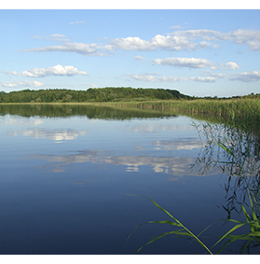
Overflatevann
Overflatevann er vann som samler seg i bekker, elver, tjern og innsjøer. Innsjøene gir oss ofte drikkevann.
I innsjøer er det viktig at vannet hentes fra dypet. Det kan nemlig være stor forskjell på vannet fra dypet og vannet fra det øverste laget.
Notes:
Overflatevann er vann som samler seg i bekker, elver, tjern og innsjøer. Innsjøene gir oss ofte drikkevann.
I innsjøer er det viktig at vannet hentes fra dypet. Det kan nemlig være stor forskjell på vannet fra dypet og vannet fra det øverste laget. Om sommeren er det øverste laget i vannet varmt, ofte rundt 20 grader. På dypet er temperaturen ofte 4 grader. I et området i vannet møtes det kalde og det varme vannet. Her synker temperaturen svært raskt. Derfor kalles dette området “temperatursprangskiktet”. På fagspråket kalles det “termoklinen”.
Du har kanskje merket at du har stupt eller hoppet i et vann, og så har du kjent at vannet lengre ned har vært merkbart kaldere enn øverst? Plutselig, ved et visst dyp, vil temperaturen stabilisere seg og være jevn. Dette laget kalles for dypvannslaget.

Slide 15
3 Lag
Du kan tenke deg at innsjøen er delt i tre lag:
1. Overflatelag
2. Temperatursprangsjiktet (termoklinen)
3. Dypvannslag
Notes:
Du kan tenke deg at innsjøen er delt i tre lag.
Overflatelag
Temperatursprangsjiktet (termoklinen)
Dypvannslag
Det spesielle med denne lagdelingen som har betydning for drikkevann, er at disse lagene vanligvis ikke blandes i sommerhalvåret. Når en innsjø forurenses enten via nedbøren eller via bekker, elver og tilsig, vil forurensningene holde seg i vannlaget på overflaten. Det er derfor det noen steder kan gå an å bade i en dyp innsjø, samtidig som den er en drikkevannskilde! Myndighetene vil sette opp skilt eller gjerder for å beskytte drikkevannet der det ikke er mulig å bade eller være i nærheten av det

Slide 16
Dype innsjøer er best
Temperatursprangsjiktet virker vanligvis som en effektiv barriere mot visse forurensninger. Denne barrieren vil kunne brytes for en kortere periode om våren og høsten. Det er på grunn av vind, og fordi temperaturen forandrer seg.
Om vinteren vil også isen virke som en ekstra beskyttelse mot luftforurensninger. Dette fører til at vann fra dypet ofte vil være tilfredsstillende som drikkevann.
I grunne innsjøer mangler vanligvis delingen i overflatelag, temperatursprangskikt og dypvannslag. Slike vann er dårligere sikret mot forurensninger. Vannet skiftes ut fortere. Og fordi det er mindre vann i grunne innsjøer, blir forurensninger i mindre grad tynnet ut.
Grunne innsjøer, tjern og dammer blir vanligvis sett på som mindre gode drikkevannskilder, enn store, dype innsjøer
Notes:
Temperatursprangsjiktet virker vanligvis som en effektiv barrière mot visse forurensninger. Denne barrièren vil kunne brytes for en kortere periode om våren og høsten. Det er på grunn av vind, og fordi temperaturen forandrer seg.
Om vinteren vil også isen virke som en ekstra beskyttelse mot luftforurensninger. Dette fører til at vann fra dypet ofte vil være tilfredsstillende som drikkevann.
I grunne innsjøer mangler vanligvis delingen i overflatelag, temperatursprangskikt og dypvannslag. Slike vann er dårligere sikret mot forurensninger. Vannet skiftes ut fortere. Og fordi det er mindre vann i grunne innsjøer, blir forurensninger i mindre grad tynnet ut.
Grunne innsjøer, tjern og dammer blir vanligvis sett på som mindre gode drikkevannskilder, enn store, dype innsjøer

Slide 17
Grunnvann
Hvis det kommer nok vann ned i bakken, fylles porer og sprekker opp nedenfra. Det området der alle hulrom er fylt med vann, kalles mettet sone. Selv om vi sier at hulrommene fylles, vil vannet likevel sakte sive videre. Så fylles hulrommene på nytt.
Overflaten på mettet sone kalles «grunnvannsspeilet». Vannet står opp til dit. Når vi graver eller borer en brønn, står vannet i brønnen så høyt som grunnvannsspeilet står.
Ovenfor grunnvannspeilet, i den øverste delen av grunnen, er hulrommene bare delvis fylt med vann. Her fordamper det litt vann, og vann renner videre, så sprekker og andre hulrom er ikke like fulle. Dette området kalles markvannssonen, eller umettet sone.
I fjell vil ikke grunnvannsspeilet være en sammenhengende flate, fordi vannet stort sett befinner seg i sprekker og hulrom
Notes:
Hvis det kommer nok vann ned i bakken, fylles porer og sprekker opp nedenfra. Det området der alle hulrom er fylt med vann, kalles mettet sone. Selv om vi sier at hulrommene fylles, vil vannet likevel sakte sive videre. Så fylles hulrommene på nytt.
Overflaten på mettet sone kalles «grunnvannsspeilet». Vannet står opp til dit. Når vi graver eller borer en brønn, står vannet i brønnen så høyt som grunnvannsspeilet står.
Ovenfor grunnvannspeilet, i den øverste delen av grunnen, er hulrommene bare delvis fylt med vann. Her fordamper det litt vann, og vann renner videre, så sprekker og andre hulrom er ikke like fulle. Dette området kalles markvannssonen, eller umettet sone.
I fjell vil ikke grunnvannsspeilet være en sammenhengende flate, fordi vannet stort sett befinner seg i sprekker og hulrom

Slide 18
Grunnvann og flom
Mengden grunnvann i bakken har stor betydning for om det blir flom eller ikke. Er bakken nærmest mettet med vann, det vil si at grunnvannsspeilet er nært overflaten, øker sjansen for flom ved nedbør og snøsmelting, fordi bakken ikke klarer å ta i mot alt vannet som kommer.
Notes:
Mengden grunnvann i bakken har stor betydning for om det blir flom eller ikke. Er bakken nærmest mettet med vann, det vil si at grunnvannsspeilet er nært overflaten, øker sjansen for flom ved nedbør og snøsmelting, fordi bakken ikke klarer å ta i mot alt vannet som kommer.

Slide 19
Vannet i elvene kommer fra grunnvannet
Når det regner, vil vannet sive ned i jorda og videre ned mellom sand, grus og stein. Herfra vil det sakte vandre mot det laveste punktet i terrenget. Til slutt siver det ut i bekker, elver, tjern, innsjøer og i havet. Mesteparten av vannet i elvene kommer fra grunnvannet.
Dette har stor betydning for hvordan vannkvaliteten er, vanntemperaturen og hvilke planter og dyr som kan leve i ferskvannet. Det er altså en sammenheng mellom grunnvannsnivået og mengden vann som er i vassdragene
Grunnvannet som strømmer til vassdragene har positiv virkning blant annet for fisken. Områder med tilsig av grunnvann gjør det mulig for laksefisk å gyte på steder der vannet normalt ville ha vært for stillestående til at eggene ville overlevd. Tilsiget av grunnvann skaper strøm, slik at smårusk ikke setter seg fast på eggene.
Notes:
Når det regner, vil vannet sive ned i jorda og videre ned mellom sand, grus og stein. Herfra vil det sakte vandre mot det laveste punktet i terrenget. Til slutt siver det ut i bekker, elver, tjern, innsjøer og i havet. Mesteparten av vannet i elvene kommer fra grunnvannet.
Dette har stor betydning for hvordan vannkvaliteten er, vanntemperaturen og hvilke planter og dyr som kan leve i ferskvannet. Det er altså en sammenheng mellom grunnvannsnivået og mengden vann som er i vassdragene (Et vassdrag er et sammenhengende system av bekker, elver, innsjøer og isbreer, regnet fra sine utspring i skog og fjell og ned til et felles utløp i havet, en innsjø eller ei større elv. Kilde: Wikipedia)
Grunnvannet som strømmer til vassdragene har positiv virkning blant annet for fisken. Områder med tilsig av grunnvann gjør det mulig for laksefisk å gyte på steder der vannet normalt ville ha vært for stillestående til at eggene ville overlevd. Tilsiget av grunnvann skaper strøm, slik at smårusk ikke setter seg fast på eggene. Elver med stort tilsig av grunnvann vil også ha økt produksjon om vinteren, det vil si at fisk og andre som lever i elva, også vokser om vinteren, fordi temperaturen er stabil gjennom hele året

Slide 20
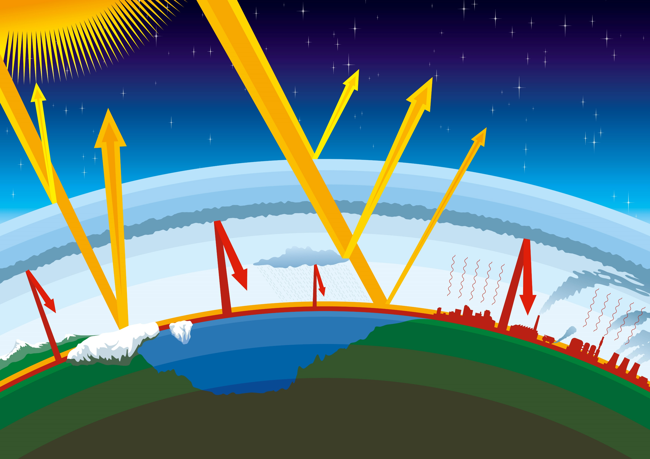
Klimaendringer
Den temperaturen vi har på grunnvannet i dag, er svært bra for vannforsyningen.
Hvis temperaturen i vannet øker med 1-2 grader, kan det bli mer bakterier i vannet. Noen steder i Nord-Norge og på Svalbard kan smeltingen av breer føre til at grunnvannet fryser.
Det er fordi isen og snøen nå fungerer som en teppe som isolerer jorda fra kuldegrader (kilde: NVE). Hvis is og snø smelter, vil denne isolasjonen bli svakere eller bli borte.
Notes:
Den temperaturen vi har på grunnvannet i dag, er svært bra for vannforsyningen. Hvis temperaturen i vannet øker med 1-2 grader, kan det bli mer bakterier i vannet. Noen steder i Nord-Norge og på Svalbard kan smeltingen av breer føre til at grunnvannet fryser. Det er fordi isen og snøen nå fungerer som en teppe som isolerer jorda fra kuldegrader. (kilde: NVE). Hvis is og snø smelter, vil denne isolasjonen bli svakere eller bli borte.

Slide 21
Beskyttelse av drikkevannskilder
Vannverk basert på grunnvann har ofte små krav til vannbehandling, fordi grunnvannet er godt beskyttet fra naturens side. Men vannkilden må beskyttes ved at det lages regler for hva folk kan gjøre og ikke gjøre i det området som vannet siger gjennom. Her gjelder Drikkevannsforskriften.

Slide 22

Nedbørsfeltet
Når det skal velges ut vannkilder som er bra som drikkevann, er det spesielt viktig å undersøke hva folk gjør i det området som kalles nedbørfeltet. Nedbørfeltet er hele det området som grenser til vannkilden. Nedbørfeltet kan sammenliknes med en trakt som samler nedbør og fører vannet ned i en tut. Kanten på trakten utgjøres av høydedragene i landskapet, mens tuten er elver og sjøer, grunnvann og hav.
De viktigste kildene til forurensning er landbruk, bebyggelse, industri, skogbruk, trafikk og salting av veier. Hvis disse stoffene ikke blir tatt hånd om, vil de kunne komme ned i grunnvannet eller i innsjøer og elver. Eksempler på særlig alvorlige forurensende stoffer i grunnvann er olje, kloakk, sprøytemidler, kunstgjødselstoffer og industrikjemikalier.
Det tas prøver for å finne ut hvor god kvalitet det er på vannet. Klarer en å finne en vannkilde som er lite utsatt for forurensninger og har god kvalitet hele året, blir det ikke nødvendig å rense vannet med alle metoder

Slide 23
Mikrobiologiske forurensninger
Mikroorganismer er mikroskopiske små dyr eller planter. Mange av disse kan vi ikke se uten mikroskop. Mikroorganismene omfatter blant annet bakterier, virus, parasitter, sopp og alger.
De finnes over alt. Noen få av dem kan gjøre oss syke. Noen kan finnes i avføring fra mennesker og dyr. Derfor er det viktig ikke å slippe ut avløpsvann i vassdragene våre. Dersom en bonde sprer husdyrgjødsel i nedbørfeltet eller har dyr på beite, kan risikoen være stor for at smittsomme organismer havner i drikkevannet.
Når man skal velge drikkevannskilde, er det derfor viktig å kartlegge bondegårder, boliger, hytter og næringsliv i nedbørfeltet.
Notes:
Mikroorganismer er mikroskopiske små dyr eller planter. Mange av disse kan vi ikke se uten mikroskop. Mikroorganismene omfatter blant annet bakterier, virus, parasitter, sopp og alger.
De finnes over alt. Noen få av dem kan gjøre oss syke. Noen kan finnes i avføring fra mennesker og dyr. Derfor er det viktig ikke å slippe ut avløpsvann i vassdragene våre. Dersom en bonde sprer husdyrgjødsel i nedbørfeltet eller har dyr på beite, kan risikoen være stor for at smittsomme organismer havner i drikkevannet. Når man skal velge drikkevannskilde, er det derfor viktig å kartlegge bondegårder, boliger, hytter og næringsliv i nedbørfeltet.

